Slide 1
세력 컨텐츠 기획서
윤정근

Slide 2
문서 개요
해당 문서는 게임 ‘방량엽사전’에서 등장하는 세력의 컨셉, 정책, 캐릭터 설정을 정리한 문서다.
작성 이유 | 세력의 컨셉, 규칙, 설정을 정리하기 위해.
작성 목적 | 본 문서를 읽는 사람에게 내용을 확실히 전하기 위해.
작성 목표 | 개발 방향성을 확실시 하는 것.
세력이란?
게임내에 존재하는 다양한 성향의 조직들.

Slide 3
세력 형성 배경
무림 난
약 50년 전 있었던 제국과 무림 연합 세력 간에 있었던 전쟁. 전쟁 끝에 무림 세력 대부분은 죽고 남은 세력들은 대부분 동쪽 나라로 도망쳤다.
정사 대전
1년 전 동쪽 나라로 도망쳐온 무림에 정파 세력과 사파 세력 간에 있던 전쟁. 양쪽 세력 모두 큰 피해를 입고 세력이 축소 되었다.
대재앙
정사 대전이 끝나갈 무렵 일어난 사건. 괴물들이 전국 각지에서 나타나 나라 전체가 쑥대 밭이 되었다.
정사 대전으로 인하여 기존에 괴물들을 억제하던 무림 세력들이 크게 줄어 들어 대재앙을 막을 세력이 크게 줄고 무림 세력들이 크게 축소 되었다. 늘어난 괴물들을 처리 하기 위해서 토벌단이 창설 되었다. 무림 세력들은 축소된 자신의 세력을 다시 늘리기 위해 토벌단에 기술을 제공하고 대신 강자들을 자신들과 연결해 줄 것을 요구했다. 괴물 토벌을 하며 강해진 플레이어는 무림세력에서 주목하는 신인이 되어 임무를 빙자한 시험들을 치루고 무림에 발을 들인다.

Slide 4
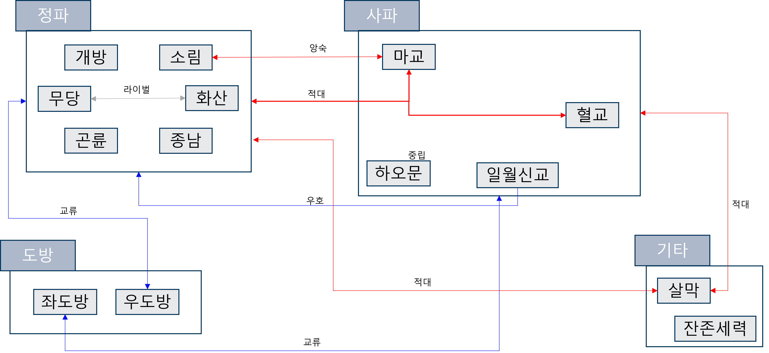
세력 관계도
규칙 | 세력 관련 퀘스트를 클리어하거나 관련 무공 수련 등으로 해당 세력의 우호도를 올릴 수 있다.
 | 특정 세력의 우호도 상승 시 해당 세력과 적대적인 세력의 우호가 줄어 든다.
 | 세력 우호도가 일정량에 도달 할 경우 무공이나 아이템, 특정 퀘스트 해금 등의 보상이 있다.

Slide 5
세력의 종류
세력
무림 | 정파 | 개방 | 뛰어난 정보력을 가진 봉법과 장법, 권법을 주로 사용한다.
 |  | 소림 | 강하고 빠른 권법과 봉법을 주로 사용한다.
 |  | 무당 | 부드럽고 유연한 연계를 주로 하는 검법을 주로 사용한다.
 |  | 화산 | 화려하고 빠른 도검을 주로 사용한다.
 |  | 곤륜 | 뛰어난 경공을 중심으로 하는 도검을 사용한다.
 |  | 종남 | 방어를 중심으로 하는 도검을 사용한다.
 | 사파 | 마교 | 마공을 사용하는 마인들의 집단.
 |  | 혈교 | 독과 피를 사용하는 주술을 사용한다.
 |  | 하오문 | 무공은 뛰어나지 않지만 다양한 구성원들과 정보력을 가진 단체.
 |  | 일월신교 | 해와 달에 관련된 무공을 사용한다.
도방 | 좌도방 | 주문과 부적들을 사용 하는 술법을 주로 사용하는 도방.
 | 우도방 | 주문과 부적들을 사용 하지 않는 술법을 주로 사용하는 도방.
기타 | 과거 전쟁으로 인해 소수의 인원만이 남은 세력들.
살막 | 과거 전쟁에서 요괴에게 복종한 암살 집단.

Slide 6
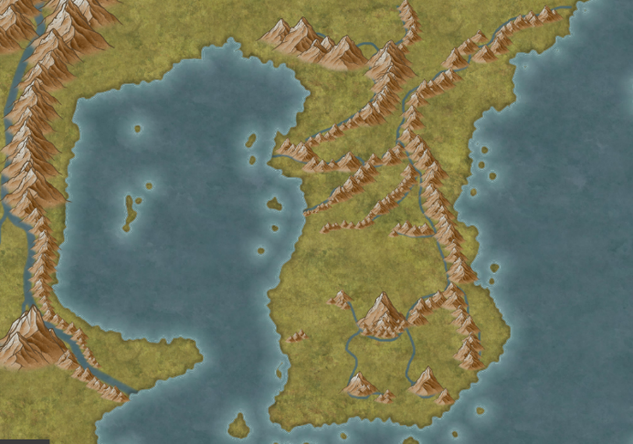
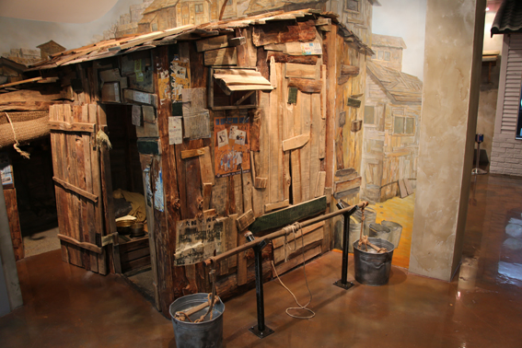
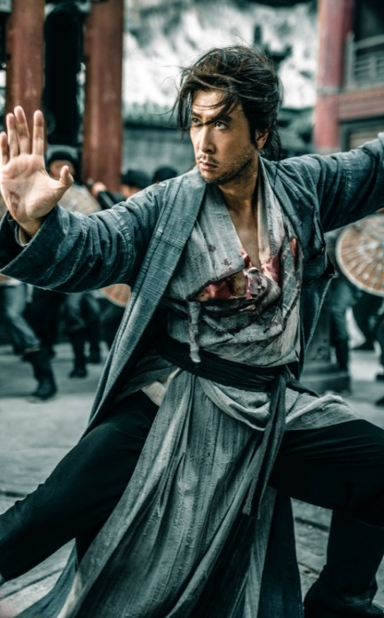
세력 특징 – 개방
특화 무기 | 한손 둔기, 봉, 철권, 절곤, 괴
전투법 | 높은 회피 능력을 바탕으로 근접 전투
무공 특징 | 적의 공격 회피 성공 시 얻는 공격 속도 상승, 이동 속도 상승, 데미지 상승 등의 효과를 얻는다. 공격 회피 성공 및 공격 시 녹색 바람 이펙트 발생.
개방은 전국 각지에 거지들의 단체로 가장 많은 인원 수를 가지고 있어 지부 또한 수가 많다.
대부분의 마을 근처 평지 또는 산속에 나무판자로 만든 집들로 만든 지부가 있고 본부에 경우 땅속 동굴을 개조해서 사용하고 있다.
 | 개방 본부
 | 개방 지부
계급도
용두 방주
후개
장로
법개
총타
호법
분타주
개목
백의개
외형 특징
개방 소속 인물들은 대부분 낡고 허름한 옷을 입고 헝클어지고 더러운 머리를 하고 있다. 옆에 몽둥이를 차고 밥 그릇을 들고 있는 경우도 있다. 구걸을 통해 얻은 것 같은 잔반이나 감자, 당근, 양파 등을 생으로 먹는다. 또한 계급에 따른 매듭을 하고 있는 허리띠를 하고 있으며 매듭의 숫자는 계급에 비례한다. 개방의 지부들은 보통 마을에 근처 거지촌에 있지만 개방 본부의 경우 지하에 석실을 만들고 비밀리에 활동하고 있다.
고유 특징
무림 정파 세력 간의 연락책으로 활동한다. 또한 정파에서 토벌단에 임무를 의뢰 할 경우 개방을 통하여 의뢰한다. 전쟁 후 발견된 주인을 잃은 보구들을 보관하고 있으며 자격이 있다고 판단되는 사람이 나타나면 토벌단에 의뢰를 넣는 등의 방법으로 시험해 새로운 주인을 찾고 있다.

Slide 7

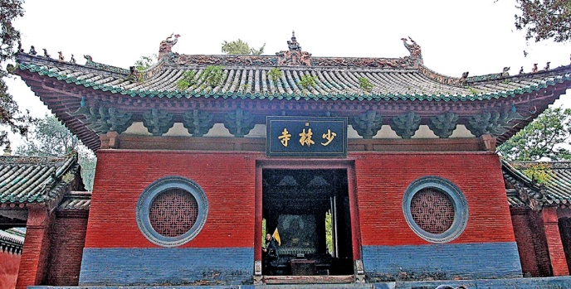
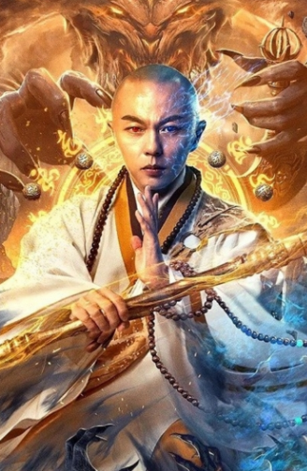
세력 특징 – 소림
특화 무기 | 봉, 철권, 절곤, 괴
전투법 | 높은 체력과 방어력을 바탕으로 근접 전투
무공 특징 | ‘명상’ 기술을 사용하여 얻는 집중력을 소비하여 체력 회복, 방어력 강화, 공격력 강화 등의 효과를 사용한다. 공격 및 ‘명상’ 사용시 금빛 이펙트 발생.
무림에 속한 스님들의 문파 높지 않고 완만한 산에 위치한다.
전국에 넓게 활동하며 수수하지만 규모가 매우 큰 절에서 생활한다.
 | 소림 본부
 | 소림 지부
계급도
장문인
후개
장로
대제자
일반 제자
수습
외형 특징
단정하게 입은 수수한 도복을 입고 매우 짧거나 민머리를 하고 있다. 대부분은 남성으로 이루어져 있다. 목이나 손목에 염주를 두르기도 한다. 무기를 사용하되 살생을 피하기 위해 날붙이가 있는 무기는 사용하지 않는다. 술과 고기를 금하여 쌀밥에 채소 위주로 먹지만 간혹 파계승이라 불리는 자들은 술과 고기를 먹는다.
고유 특징
정파에서 가장 강한 전투력을 가지고 있으며 정파의 정신적인 지주의 역할을 맡고 있다. 대부분의 시간을 명상과 수련에 사용하고 있으며 내상을 치료하는 기술 또한 뛰어나서 치료를 목적으로 소림에 방문하는 사람들 또한 많이 있다. 소림에 내단은 그 성능이 매우 뛰어나며, 특히 체력을 상승 시키는데 효과적 이다.

Slide 8

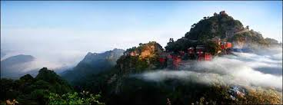
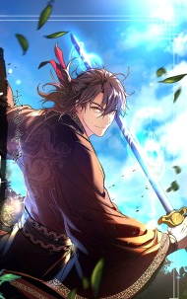
세력 특징 – 무당
특화 무기 | 한손검, 양손검, 철권, 절곤, 괴
전투법 | 공격을 흘리고 연이어서 연계 공격하여 전투
무공 특징 | 공격을 흘릴 경우 일정 피해를 반사하고 연계가 길어 질수록 공격력이 강해진다. 공격 시 푸른 물 이펙트 발생하며 연계가 길어질 수록 이펙트가 커진다.
무림에 속한 도가 성격의 문파
높은 산에 구름과 가까울 정도로 높은 곳에 위치한다.
나무와 돌로 이루어진 높은 절에서 활동한다.
 | 무당 본부
 | 무당 지부
계급도
장문인
후개
장로
대제자
일반 제자
수습
외형 특징
검고 기장이 긴 수수한 도복을 입으며 도사 같은 외형을 가지고 있다. 무당의 무학이 깨달음을 얻는데 필요한 시간이 다른 무학에 비해 매우 길기 때문에 대다수의 무당의 도수들은 나이가 많다. 술과 고기가 금지되어 있지는 않지만 대부분은 가까이 하지 않으며 특별한 경우에만 먹는 경향이 있다. 단, 극 소수의 초 고수들은 환골탈태를 거쳐 젊은 외형을 유지하고 있는 경우도 있다.
고유 특징
다른 세력들과 비교했을 때 무당의 무학은 대기만성의 성질을 가진다. 그렇기에 다른 무학들과 비교했을 때 많은 시간이 필요하고 그 과정에서 다른 무학에 비해 훨씬 많은 내공을 가지게 된다. 무당은 그 내공을 무공에만 활용하는 것이 아니라 우도방과 교류로 익힌 도술에 사용하고 있다. 그렇기에 무당의 내단은 내공의 양을 늘리는데 효과적이다.

Slide 9
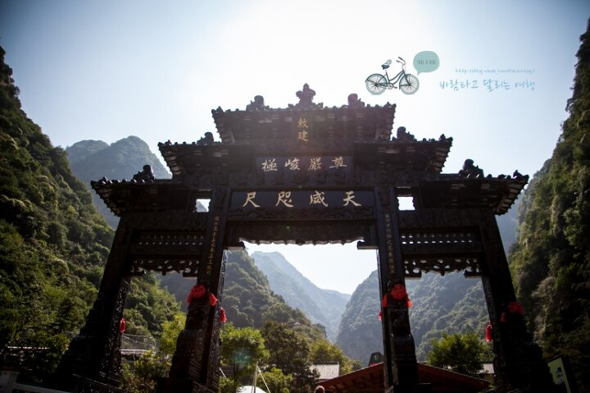
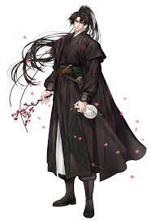
세력 특징 – 화산
특화 무기 | 한손검, 양손검, 창
전투법 | 다양한 기술을 연속으로 사용하여 전투
무공 특징 | 기술 사용시 매화 스택이 쌓이며 스택이 5개 쌓인 상태에서 기술 사용시 사용 기술에 따른 추가 공격이 발생한다. 공격 시 분홍색 꽃잎 이펙트가 발생하며 매화 스택에 비례해 몸에 꽃잎이 휘감는다.
무림에 속한 속가에 더 가까운
도가 문파
높고 위험한 산 절벽에 위치한다.
은둔해 있지는 않지만 지형이 위험해 교류는 적다.
나무와 돌로 이루어진 절에서 활동한다.
 | 화산 본부
 | 화산 지부
계급도
장문인
후개
장로
대제자
일반 제자
수습
외형 특징
검은색이나 흰색 바탕에 분홍색 포인트가 들어가 있는 긴 도복을 입고 있다. 도가 문파이지만 속가에 조금 더 가깝기 때문에 무당과 같은 도사 특유의 느낌은 없다. 매화 잎이 휘날리는 특유의 화려한 무공 때문에 가볍게 여기는 사람들이 많으나 무학 자체의 깊이는 무당과 견줄 만큼 깊기에 실제로 대화한 사람들은 도사와 대화한 느낌을 많이 받는다.
고유 특징
다른 문파들과 비교했을 때 화산의 무공은 화려하고 춤을 추는 느낌을 많이 준다. 하지만 그 화려함은 눈속임에 가까우며 눈길을 빼앗겨 빈틈이 생긴 자는 자신이 베인 것 조차 모르고 쓸어진다. 무공에서 매화 잎이 날리는 경지를 화산에서는 매화가 피었다고 하며 매화를 피우기 위해서는 빠르게 여러 동작을 취해야 한다. 그렇기에 화산의 내단을 섭취하면 몸이 가벼워져 동작이 빨라 지는 효과가 있다.

Slide 10

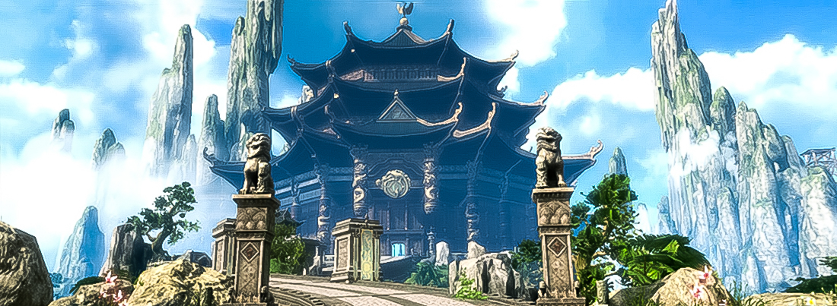
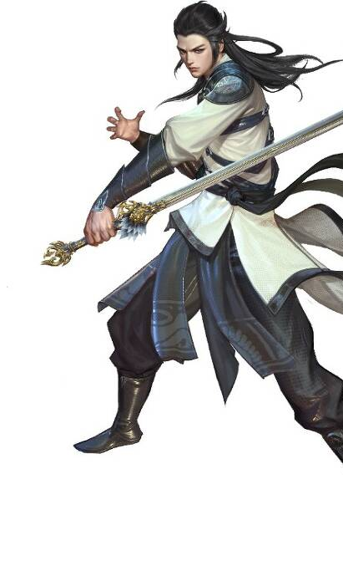
세력 특징 – 곤륜
특화 무기 | 양손검, 창
전투법 | 다양한 이동기를 사용하고 이동기에 공격을 연계하여 전투
무공 특징 | 이동기에 연계하여 공격하거나 이동기를 캔슬해 공격할 경우 추가 피해가 발생한다. 이동기에 붓으로 먹물을 긋는 이펙트 공격 시 붓으로 찍는 이펙트 발생
무림에 속한 순수한 무인 중심의 문파
마교를 견제하기 위해 마교와 가까운 산맥과 계곡에 위치한다.
돌로 만든 절과 동굴에서 활동한다.
 | 곤륜 본부
 | 곤륜 지부
계급도
장문인
후개
장로
대제자
일반 제자
수습
외형 특징
다른 문파와 비교했을 때 기장이 짧고 흰 도복을 입는다. 무학이 이동에 특화되었기에 이동에 방해가 되는 장식을 하지 않고 머리는 단정하게 묵는다. 대부분 오랜 기간 추운 산맥을 돌아다니며 임무를 수행하기에 열량이 높은 음식들을 많이 먹으며 냉정한 사람들이 많다.
고유 특징
곤륜은 과거부터 산맥 근처에서 활동하며 자연스럽게 경신공이 발달하여 무림에서도 가장 발이 빠른 문파가 되었다. 또한 활동 지역도 가깝고 마교와 충돌도 많아 정파의 경비대를 자처하고 있다. 경신공에 중점인 무공을 많이 가지고 있어 자연스럽게 내단의 효과도 이동 속도를 올려주는데 특화 되어있다.

Slide 11
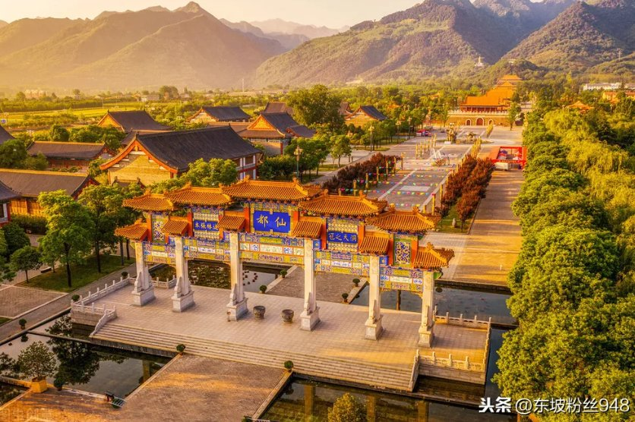
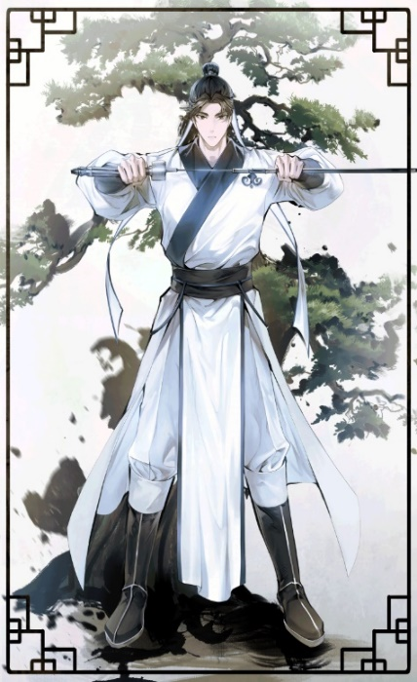
세력 특징 – 종남
특화 무기 | 한손검, 양손검
전투법 | 방어 기술과 반격 기술을 사용하여 전투
무공 특징 | 공격을 방어하여 피해를 충적하고 반격으로 충적된 피해를 상대에게 준다. 공격 시 은빛 이펙트가 발생하며 방어 성공 및 반격 시 이펙트가 커진다.
무림에 속한 검객들의 문파
사람들이 많은 마을 내부나 근처 평원에 위치한다.
나무와 돌로 만든 건물에서 활동한다.
 | 종남 본부
 | 종남 지부
계급도
장문인
후개
장로
대제자
일반 제자
수습
외형 특징
흰색 바탕에 푸른 색 포인트가 들어가 있는 기장이 긴 도복을 주로 입는다. 대부분의 구성원이 꾸밈이 없는 올곧고 정의롭고 바른 성격을 뛰며 매사에 진지한 면이 있다.
고유 특징
종남의 검은 꾸밈없고 바른 검으로 다른 문파와 비교했을 때 빠른 속도나 기교는 없지만 한방한방이 강하고 정확하다. 종남은 전투를 상대의 움직임을 일고 공격을 막으며 힘을 모으고 빈틈을 노려 강하고 정확한 일섬을 목표로 한다. 종남의 내단은 방어력을 올리는데 특화되어 있다.

Slide 12

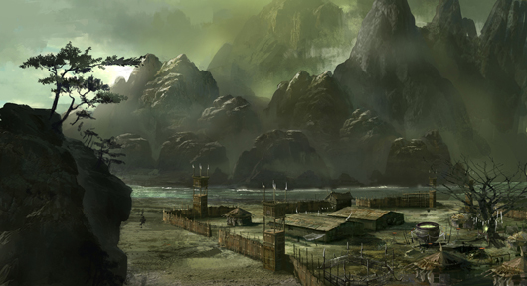
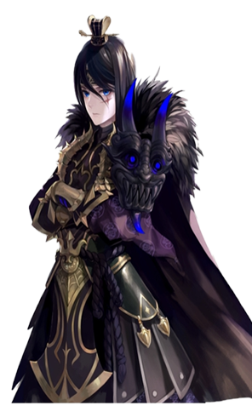
세력 특징 – 마교
특화 무기 | 한손검, 한손 둔기
전투법 | 마기를 사용하여 전투
무공 특징 | 마교 고유 자원인 마기를 사용하여 무기, 신체를 강화 하거나 마기를 사용한 공격을 한다. 공격 시 검 보라색 번개 같은 이펙트가 발생
천마를 섬기는 교도들
험하고 높은 산맥에 위치한다.
규모가 크고 숫자가 많기에 숨지 않는다.
나무와 돌로 이루어진 크고 화려한 건물에서 활동한다.
 | 마교 본부
 | 마교 지부
계급도
천마
소교주
마존
장로
지파장
교인
외형 특징
대부분이 검은색 도복을 주로 입지만 소속된 파벌이나 사용하는 무공에 따라 차이가 있다. 정파에 문파들과 달리 마교의 무학은 다양한 종류가 있으며 무공에 등급과 숙련도에 따라 손이나 발이 검게 변하는 등의 안좋은 영향 끼친다. 다만 익힌 무공의 등급이 상급이거나 숙련도가 높을 경우 외형적인 변화는 다른 문파와 큰 차이가 없다.
고유 특징
마교는 다른 문파와 다르게 마기라는 고유의 기를 다룬다. 대부분의 정파 세력들은 마교를 배척하기에 마기를 감지할 경우 경계하기 때문에 일정 경지에 도달하여 마기를 숨기지 않는 이상 일반적인 마을에 출입이 어려워 진다. 다만 마기를 잠재우는 약이나 장신구 등을 사용하여 마을에 출입 할 수 있다. 마교의 내단은 소림에 내단과 견주어도 뒤지지않을 효능을 가지지만 사용에 위험이 따르며 기본적으로 마기를 올려주는 효과를 가진다.

Slide 13
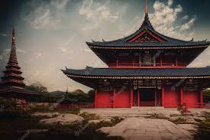
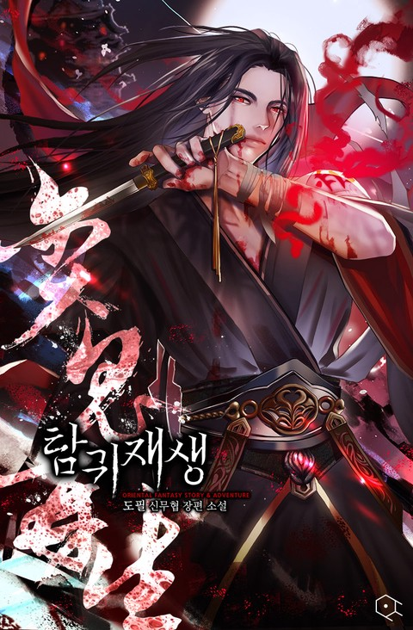
세력 특징 – 혈교
특화 무기 | 한손검, 양손검, 창, 철권
전투법 | 피와 독을 사용하여 전투
무공 특징 | 자신의 체력을 소비하여 공격하고 상대의 체력을 흡수하며 독을 사용하여 자신의 강화하고 상대를 공격한다. 공격 시 검 붉은 피 같은 이펙트가 발생
혈마를 섬기는 교도들
산아래와 동굴 등에 은둔해 있다.
지부들은 모두 지하고 본부와 연결되어 있다.
나무와 돌로 만든 절과 동굴에서 활동한다.
 | 혈교 본부
 | 혈교 지부
계급도
혈마
대 공자/대 공녀
사존
장로
지파장
교인
외형 특징
혈교의 무공 특징상 피를 다루는 일이 많기에 대부분은 피가 묻어도 티가 나지 않는 검붉은 색이나 검은 색 도복을 선호한다. 또한 혈교의 무공을 익힐 경우 붉은색에 눈동자를 가지게 된다.
고유 특징
체력을 소비하여 사용하는 무공과 주술을 사용하며 특정 무공들은 피를 통해 전해지기에 다른 세력들보다도 혈연의 비중이 높다. 단 특수는 의식을 통하여 무공을 전수할 수도 있다. 혈교의 내단은 체력을 늘리거나 체력 재생의 속도를 증가 시키는데 특화되어 있다.

Slide 14
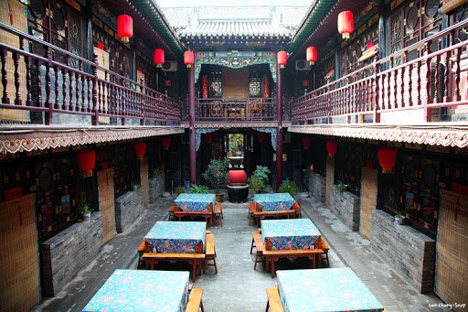
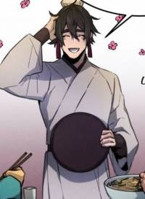
세력 특징 – 하오문
특화 무기 | 없음
전투법 | 없음
무공 특징 | 고유의 무공 및 전투력은 거의 없음.
무림에 최하위 계층민들의 단체
전국에 하오문 소속에 객잔, 여관들 지하에 지부를 두고 큰 규모의 본부가 있다.
 | 하오문 본부
 | 하오문 지부
계급도
문주
총관
지부장
정보원
외형 특징
하오문은 점조직으로 운영되며 통일되는 복장은 없다. 다만 하오문이 운영하는 객잔이나 상점, 여관 등의 시설에는 특이한 문양이 새겨져 있다.
고유 특징
무림에서 가장 천대 받고 약한 사람들을 보호하기 위해 만들어진 단체로 고유 무공은 존재하지 않으며 구성원 중 전투 요원 또한 몇 없다. 개방과 더불어 정보력이 높으며 개방보다 더 높은 수준의 정보들을 다룬다. 전쟁 후 실종되거나 은둔한 고수들에 대한 정보를 가지고 있으며 은둔해 있는 고수 중 일부의 사람들이 하오문과 공생하고 있다.

Slide 15
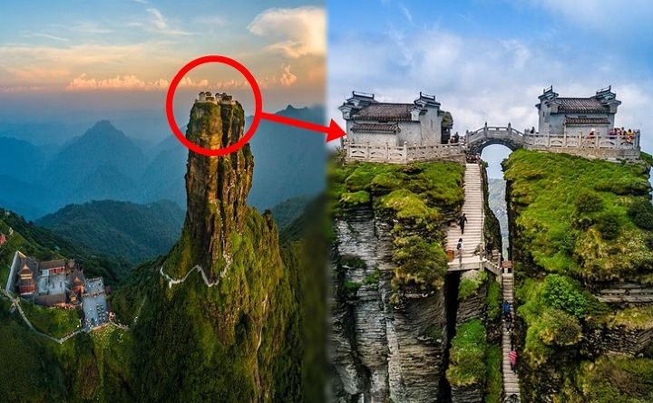
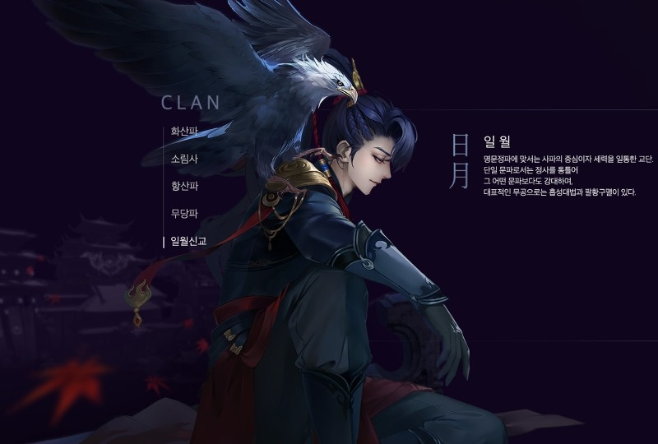
세력 특징 – 일월신교
특화 무기 | 한손검, 부채
전투법 | 달의 무공과 해의 도술을 사용하여 전투
무공 특징 | 달의 무공으로 달의 표식을 남기고 해의 도술로 공격하여 월식을 발동 하거나 해의 도술로 해의 표식을 남기고 달의 무공으로 공격하여 일식을 발동한다. 무공 공격 시 하늘색 이펙트가 도술 사용시 주황색 이펙트가 발생
해와 달의 섬기며 천존을 기다리는 교단
외딴 산 정상에 은둔해 있다.
곁으로 보기에는 돌로 만든 허름한 사찰이지만 지하에 큰 규모의 공간이 있다.
 | 일월신교 본부
계급도
천존 (공석)
월존/ 일존
수호자
장로
지파장
교인
외형 특징
무공을 연마하는 월존파와 도술을 연마하는 일존파가 존재한다. 월존파는 밤하늘을 상징하는 어두운 도복을 입고 달을 형상화한 장신구를 착용하며, 일존파는 아침 하늘을 상징하는 밝은 도복을 입고 태양을 형상화한 장신구를 착용한다. 또한 계급에 따라 장신구의 형태가 다르다.
고유 특징
천마를 받드는 마교와 혈마를 받드는 혈교와 달리 일월신교의 정점인 천존은 교단의 기록에만 존재하며, 언젠가 나타날 천존을 기다리고 있다. 사파로 분류되지만 정파에 가까운 성향을 가지며 천존을 기다리며 중립을 기다리고 있다.

Slide 16
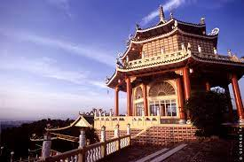
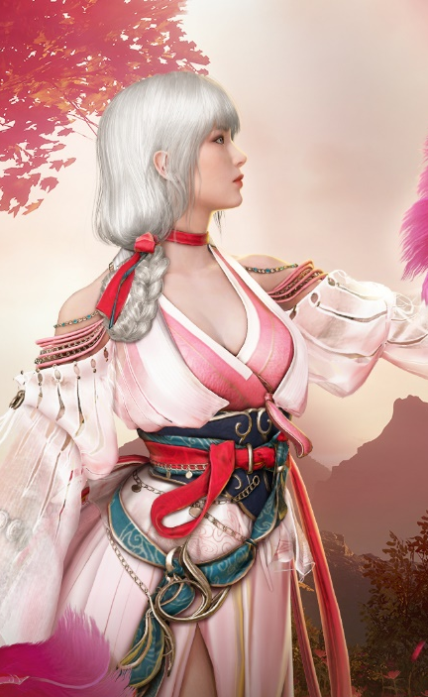
세력 특징 – 좌도방
도술을 연마하는 도인들
사파와 가까운 산맥 마을에 위치한다.
도방들은 거의 교류 하지 않는 별개의 세력에 가까우며 무림 세력보다 오랜 시간 활동해 왔다.
전체적으로 화려한 절에서 활동 한다.
특화 무기 | 한손둔기, 봉, 부채
전투법 | 부적과 주술을 사용하여 전투
도술 특징 | 부적을 소비하여 상대를 공격하거나 주술을 사용하여 상대에게 저주를 건다. 공격 시 어두운 회색 이펙트가 발생
 | 좌도방
계급도
신선
반선
도사
도인
외형 특징
밝은 색에 화려한 도포를 입는다. 몸에 도술을 강하게 만드는 화려한 장식을 착용하고 도술에 사용하는 부적을 가지고 다닌다. 우도방에 비하여 권위적인 성격을 가지고 일반인들과 잦은 교류를 가지는 사람들이 많다.
고유 특징
우도방과 달리 민가 근처에서 활동하며 보수를 받고 일을 하는 도사들이 많다. 부적을 사용하고 주문을 외우는 도술들을 사용하며 상대를 약체화 시키는 주술과 움직임을 제한하고 공격을 방어하는 결계술에 능통하다.

Slide 17
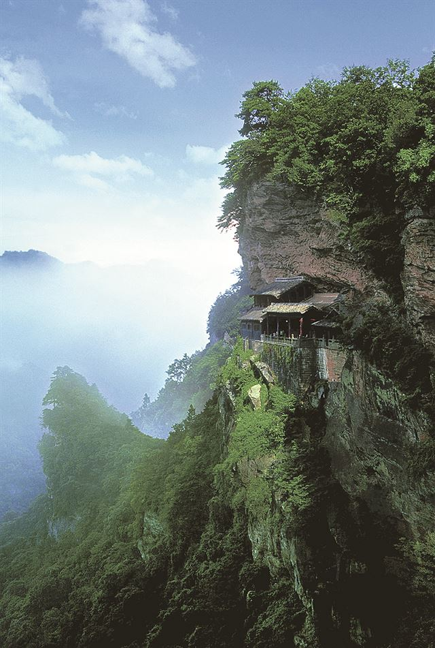
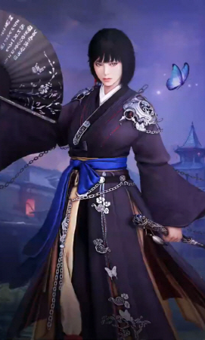
세력 특징 – 우도방
도술을 연마하는 도인들
정파와 가까운 산지에서 은둔해 있다.
도방들은 거의 교류 하지 않는 별개의 세력에 가까우며 무림 세력보다 오랜 시간 활동해 왔다.
절벽이나 산속에 낡은 사찰에서 활동한다.
특화 무기 | 한손둔기, 봉, 부채
전투법 | 도술을 사용하여 전투
도술 특징 | 도력을 소비하여 자연 현상을 발생시켜 상대를 공격한다. 공격 시 밝은 회색 이펙트 발생
 | 우도방
계급도
신선
반선
도사
도인
외형 특징
대다수의 구성원이 은둔하고 도술을 수련하는데 대부분의 시간을 소비하기 때문에 허름하고 수수한 옷을 입는 경우가 많다. 좌도방과 비교했을 때 점잔은 성격을 가지고 주민들과 교류가 적거나 없다.
고유 특징
험한 산이나 계곡 등에서 은둔한체 교류를 끊고 도술을 연마하는 도사들이 많다. 좌도방과 달리 부적을 사용하지 않고 주문을 외지 않는다. 자연 현상들을 일으켜 상대를 공격하는 도술에 능하다.

